Slide 1
UML클래스 다이어그램 기본상식

Slide 2
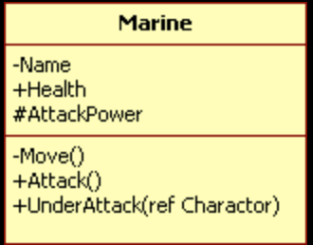
클래스의 정의
상단 : 클래스명
중단 : 데이터(멤버변수)
-(Private) +(Public) #(Protected)
하단:행동양식(메서드)

Slide 3
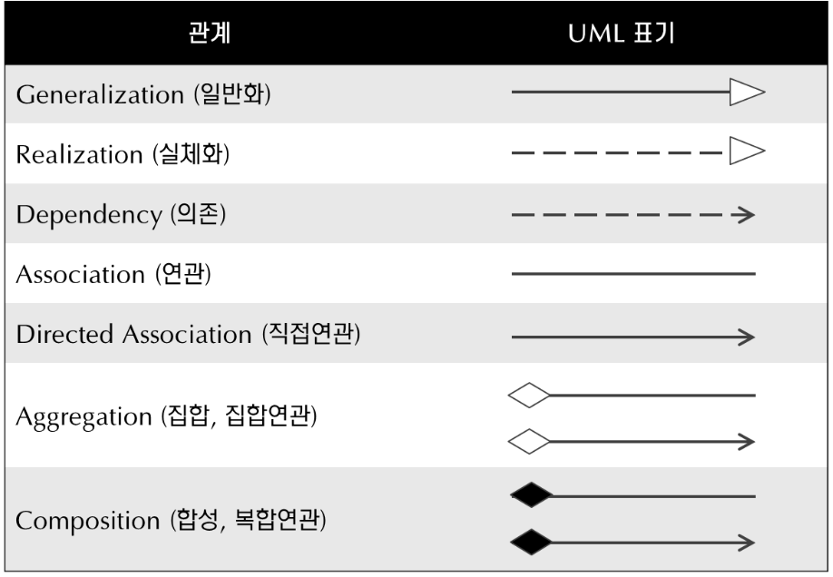
클래스간 관계

Slide 4
Generalization(일반화)
Generalization은 슈퍼클래스와 서브클래스간의 Inheritance(상속)관계를 나타냅니다.
여기서 Generalization이란 서브클래스가 주체가 되어 서브클래스를 슈퍼클래스로 일반화 하는 것을 말합니다.
반대 개념은 슈퍼클래스를 서브클래스로 Specialize(구체화)하는 것입니다.

Slide 5
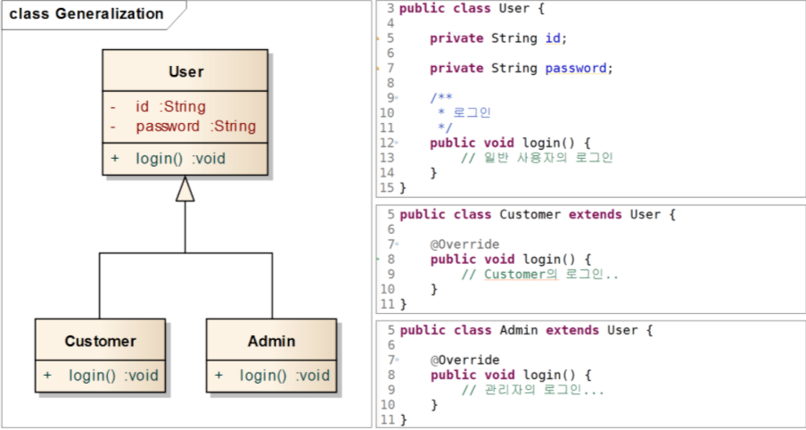
Generalization(일반화)

Slide 6
Realization(실체화)
Realization은 interface의 spec(명의)만 있는 메서드를 오버라이딩하여 실제 기능으로 구현하는 것

Slide 7
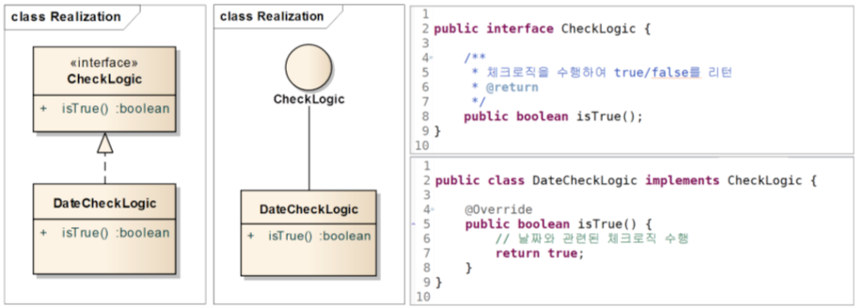
Realization(실체화)

Slide 8
Dependency(의존)
Dependency는 클래스 다이어그램에서 일반적으로 제일 많이 사용되는 관계로서, 어떤 클래스가 다른 클래스를 참조하는 것을 말합니다.

Slide 9
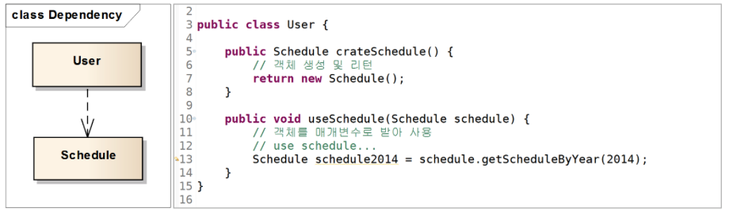
Dependency(의존)

Slide 10
Association(연관),
Directed Association(방향성 있는 연관)
클래스 다이어그램에서의 Association은 보통 다른 객체의 참조를 가지는 필드를 의미합니다.

Slide 11
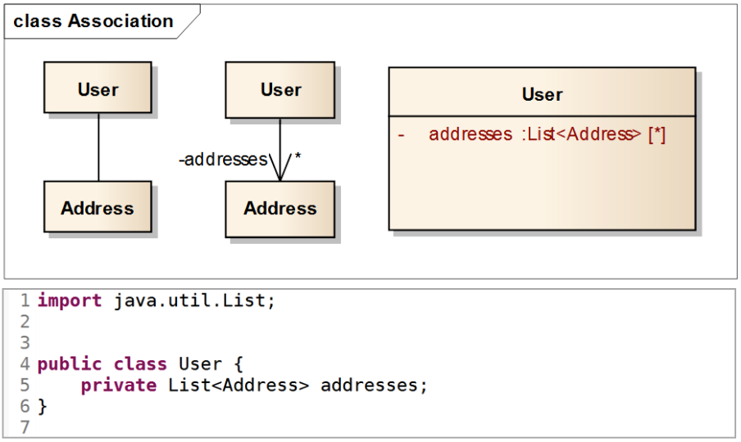
Association(연관)

Slide 12
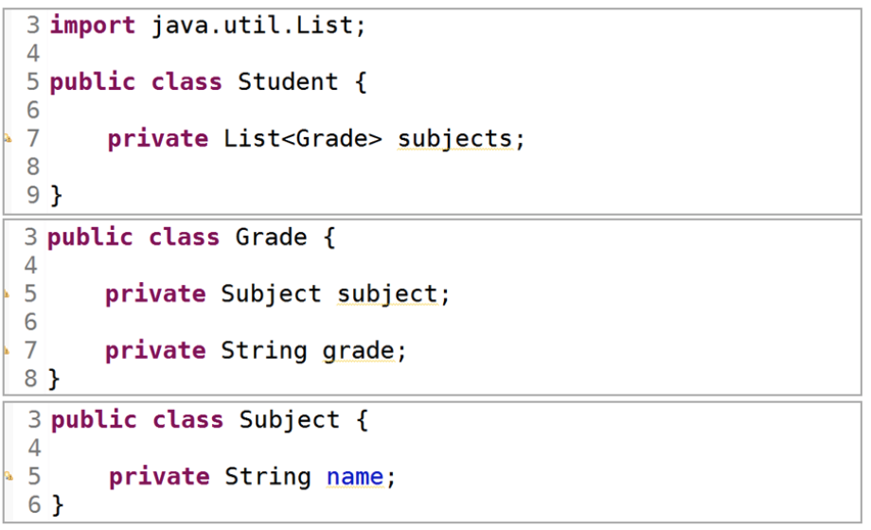
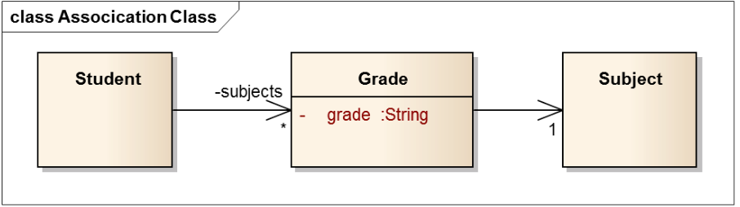
Directed Association(방향성 있는 연관)

Slide 13
Aggregation(집합)
Aggregation(집합)은 Composition(구성)과 함께 Association(연관)관계를 좀더 특수하게 나타낸 것으로 [전체]와 [부분]의 관계를 나타냅니다.
Association은 집합이라는 의미를 내포하고 있지 않지만 Aggregation은 집합이라는 의미를 가지고 있습니다.

Slide 14
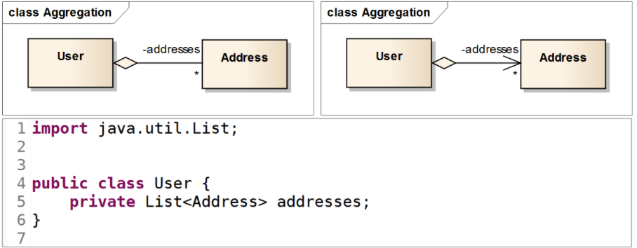
Aggregation(집합)
[전체](user)=비어있는 다이아몬드
[부분](Address)=화살표 명시 or 비명시
연관과 집합은 개념적인 차이는 있으나
코드에서는 차이를 구분하기 힘듭니다.

Slide 15
Composition(합성)
Composition도 Aggregation과 비슷하지만 다이아몬드의 내부가 채워져 있다는 점만 다릅니다.
Composition은 Aggregation보다 강한 집합이다.
여기서 강한 집합이란 [부분]이 [전체]에 종속적 이어서 [부분]이 [전체]의 소유입니다.
반면 Aggregation은 [부분]이 [전체]에 대해 독립적이어서 [전체]가 [부분]을 빌려쓰는 것과 비슷합니다.

Slide 16
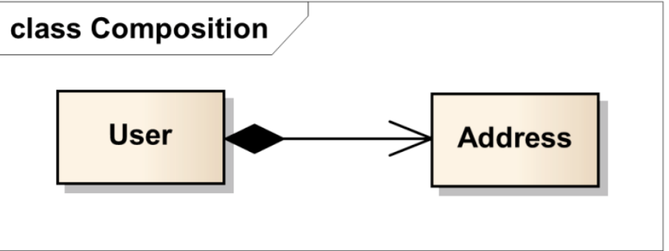
Association(연관)

Slide 17
Composition(합성)
이러한 의미 때문에 Aggregation과는 다르게 명확하게 나타나는 점이 있습니다.
첫번째,[부분]을 가지는 [전체] 인스턴스가 [부분]인스턴스의 전체 수명을 책입집니다.
>>[전체]인스턴스가 [부분]인스턴스를 생성
>>[전체]인스턴스가 소멸되면 [부분]인스턴스도 함께 소멸
>>[전체]인스턴스가 복사되면 [부분]인스턴스도 함께 복사

Slide 18
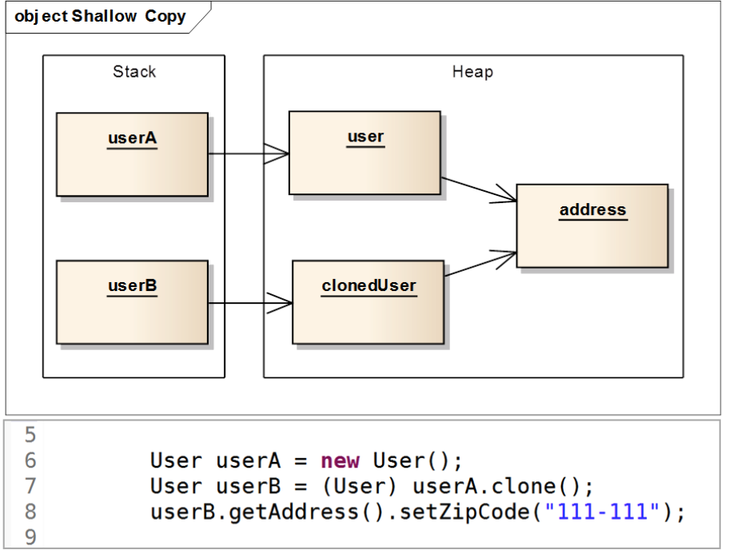
Composition(합성)
두번째,[부분]에 해당하는 인스턴스는 공유 될수 없다.
->위의 예제는 address객체 공유됨.(조건X)
얕은 복사 금지

Slide 19
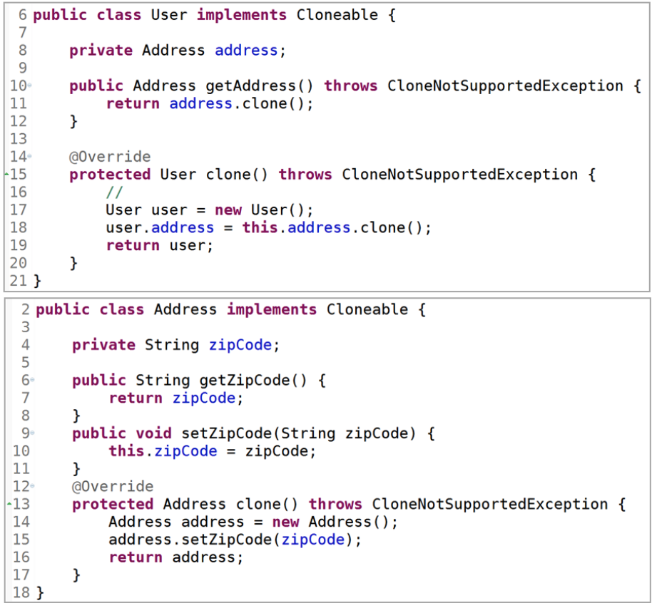
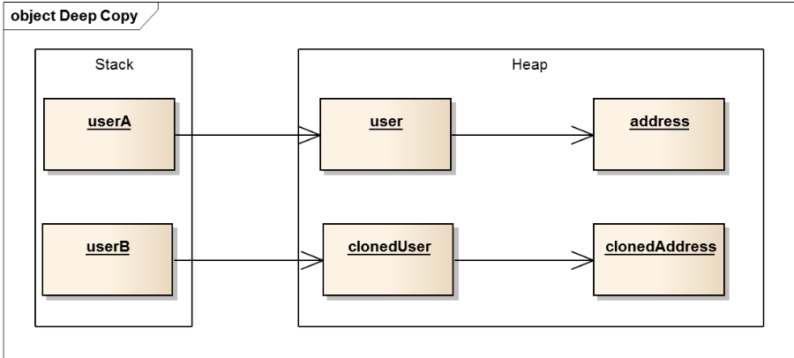
Composition(합성)

